Slide 1
适用于VoIP在802.11无线网络L2层中漫游切换的模扫描算法
学生: 卓秋旭
导师: 李国强

Slide 2

内容提要
1. 要解决的问题
2. 同行研究现状
3. 模扫描算法数学建模
4. 模扫描算法实验和结果讨论
5. 结论与建议

Slide 3
1.1 要解决的问题
目标问题:
  运行VoIP移动终端在IEEE 802.11 无线网络L2层切换时能“无缝漫游”(保证语音的连续性和质量)
  不修改现有协议
  兼容现有无线热点
L2网络层中影响VoIP语音质量的因素:
  延迟 （小于50ms, 本论文主要要解决的问题）
  抖动 （可忽略）
  丢包 （可忽略）

Slide 4
1.2 要解决的问题
IEEE 802.11 L2层网络切换的主要延迟：
  发现/监视新无线热点（占全部延迟90%以上）
  断开旧无线热点并连接新无线热点
IEEE 802.11 扫描方法：
  主动扫描 (Active Scan)
  被动扫描 (Passive Scan)
本质问题：
  要减少扫描热点引起的延迟对VoIP语音质量的影响

Slide 5
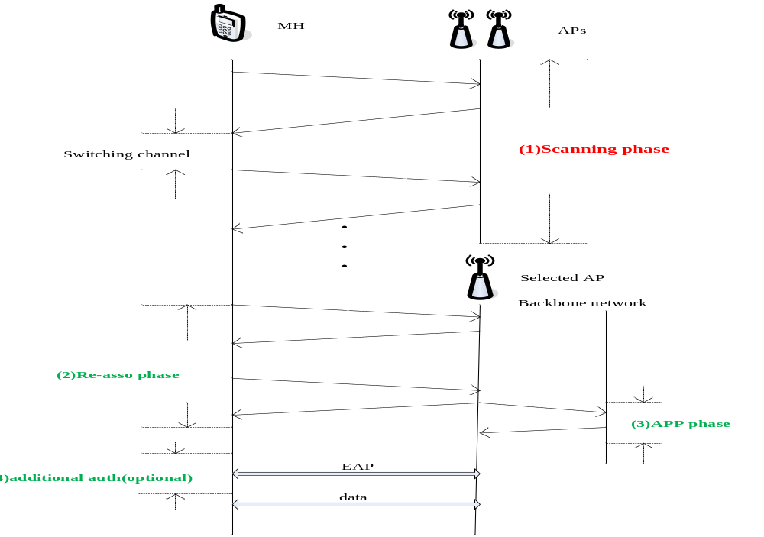
1.3 要解决的问题
IEEE 802.11 L2层网络切换过程：

Slide 6
2.1 同行研究现状
需修改协议或无线网络基础设施的方案
  建立专用信道用于交换邻居无线接入点（文献[4]）
  由无线接入点和无线移动终端协调完成（文献[5]）
  配置一些中心服务器（文献[6]）
  根据物理拓扑结构扫描特定信道（文献[7]）
  无线接入点邻接图（文献[8]）
缺点
  需修改IEEE802.11协议
  需更新或升级现有无线基础设施

Slide 7
2.2 同行研究现状
无需修改协议或无线网络基础设施的方案
  同步扫描Sync-Scan（文献[9]）
  多接口扫描切换方法（文献[10]）
缺点
  文献[9] 无法发现新热点，要求全局统一高精度时间
  文献[10] 增加了硬件成本

Slide 8
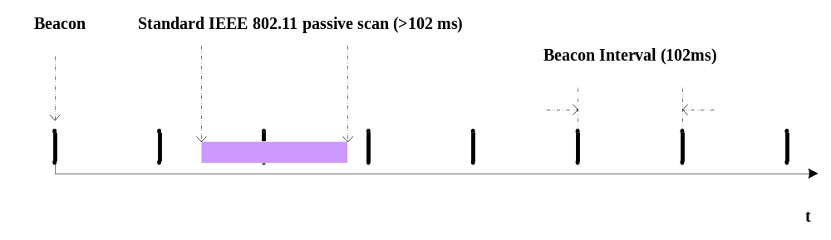
3.1 模扫描算法数学建模
IEEE 802.11 标准被动扫描
扫描导致的数据包延迟时间102ms大于VoIP 数据包延迟上限50ms！

Slide 9
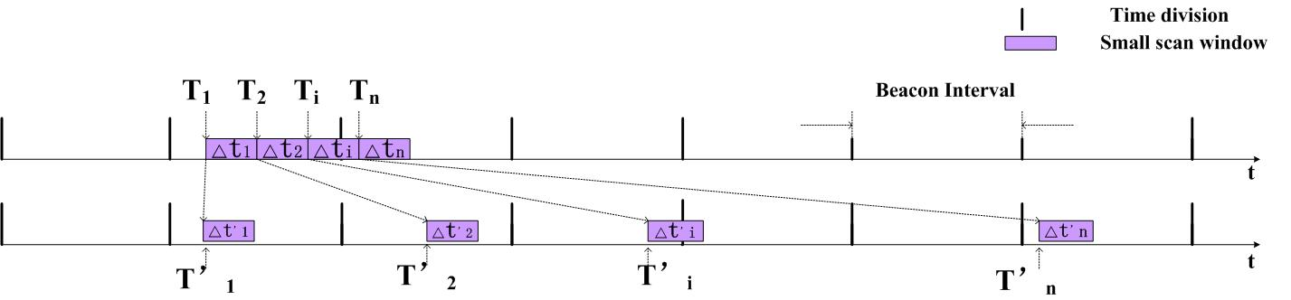
3.2 模扫描算法数学建模
模扫描算法的时序模型
需要确定n组模扫描参数
  Ti′ 第i个小扫描窗口开始时间
  △ti′ 第i个小扫描窗口大小

Slide 10
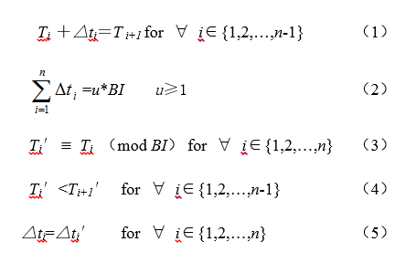

3.3 模扫描算法数学建模
模扫描算法数学建模
额外约束（方便实现）

Slide 11
3.4 模扫描算法数学建模
命题:
  在由（1）～（6）约束条件所确定的n组Ti′和△ti′模扫描参数，它们一定能覆盖（扫描）到该信道上每个无线接入点（在有效信号范围内）所广播出来的某一个信标。
证明:
  从略（详见论文4.1章节）

Slide 12
3.5 模扫描算法数学建模
已知参数
无线接入点信标广播周期的放大因子：u =1.2
无线接入点信标广播周期：BI = 102毫秒
无线接入点信道切换延迟（依赖具体硬件）：w = 5毫秒
可调参数（根据实验调节）
小扫描窗口之间信标间隔个数： m （e.g. 3)
一次模扫描包含的小扫描窗口个数： n （e.g. 4)
预设扫描信道个数：SC

Slide 13
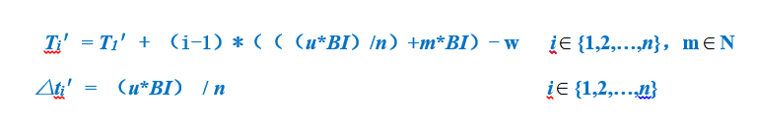
3.6 模扫描算法数学建模
评估参数
一次模扫描在一个信道上有效扫描时间：ETPC = u*BI+2* n *w
一次模扫描在一个信道上经历总时间：TRPC= u*BI+（n-1）*（m*BI）+2w
模扫描占空比：PO = ETPC/ TRPC *100%
小扫描窗口大小：SSW = 2*w + （u*BI） / n
在几个预设的信道上一次模扫描所经历的总时间：TRPT=TRPC*SC
计算参数

Slide 14
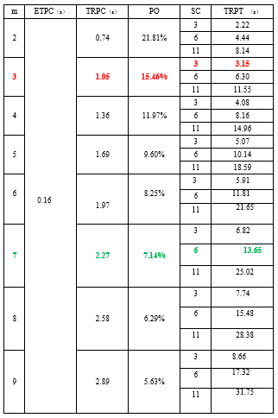
3.7 模扫描算法数学建模
可调参数和评估参数举例（n=4或SSW=30ms）

Slide 15
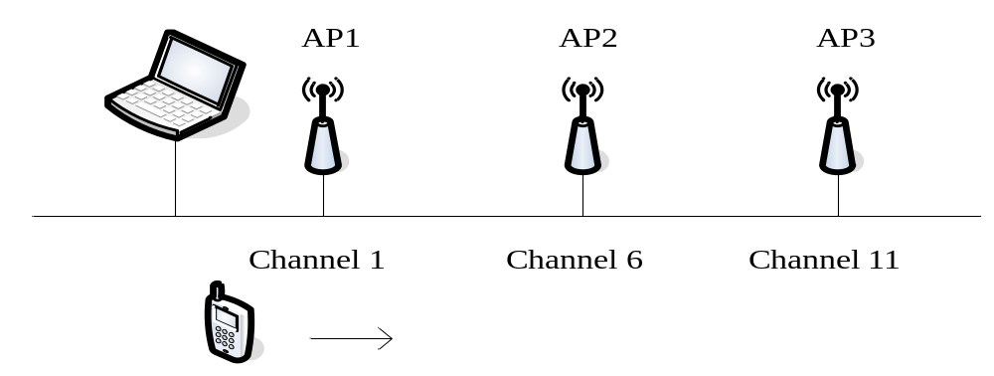
4.1 模扫描算法实验和结果讨论
实验环境
Linksys WRT54G V5 热点
Laptop Dell C400
智能手机（ARM9 200MHz + TI 802.11 b/g WILINK Wi-Fi）

Slide 16
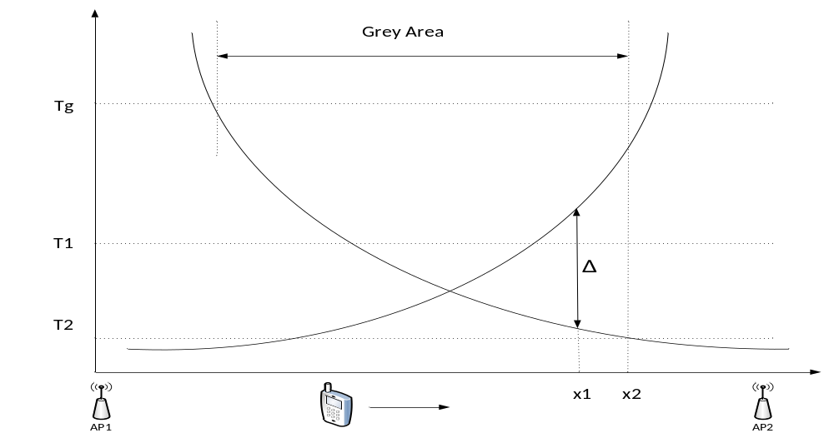
4.2 模扫描算法实验和结果讨论
L2层网络切换时机（文献[18]）

Slide 17
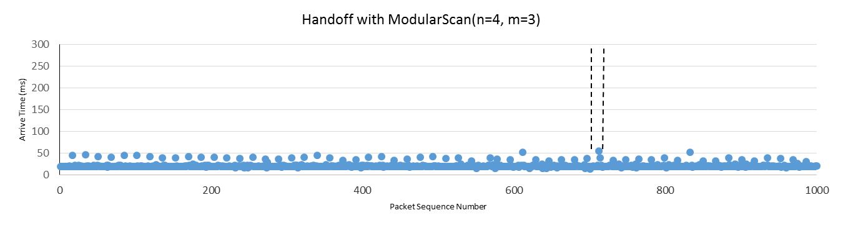
4.3 模扫描算法实验和结果讨论
开启模扫描时ICMP ECHO数据包到达时间（n=4,m=3）
1000个ICMP ECHO数据包的到达时间绝大部分都是20毫秒
其中在纵坐标30~50毫秒之间的ICMP ECHO数据包大约有62个
平均每16.12（即：1000/62）个ICMP ECHO数据包有一个数据包的到达时间在30~50毫秒
结论：VoIP语音的连续性和质量得到保证

Slide 18
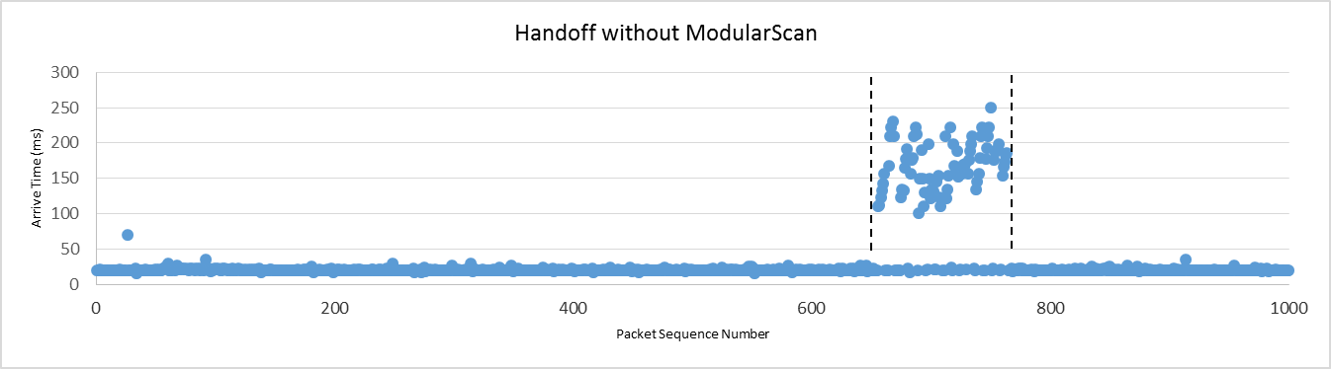
4.4 模扫描算法实验和结果讨论
关闭模扫描时ICMP ECHO数据包到达时间
两虚线之间的无线网络切换过程中由于IEEE802.11默认的被动扫描方法这里的ICMP ECHO的数据包延迟非常严重：100~250毫秒
整个无线网络切换过程持续的时间约~2秒
结论：VoIP的语音中断约~2秒

Slide 19
5. 结论与建议
结论
  实验结果说明：模扫描算法能使得运行VoIP移动终端在IEEE 802.11 无线网络L2层切换时实现“无缝漫游”(保证语音的连续性和质量)
建议
  用模扫描算法实现发现候选无线接入点功能，用Sync Scan扫描算法来监视由模扫描发现的无线接入点。

Slide 20
谢 谢！

